Slide 1
ZINTEGROWANE SYSTEMY POMIAROWE DLA ŚRODOWISKA DYSTRYBUCJI WODY I ODBIORU ŚCIEKÓW
SYSTEMY ZDALNEJ KONTROLI
I LOKALIZACJI WYCIEKÓW
PermaNET+ i PCorr+
Adam Włodarczyk
ZŁOTE RUNO Sp. z o. o.

Slide 2
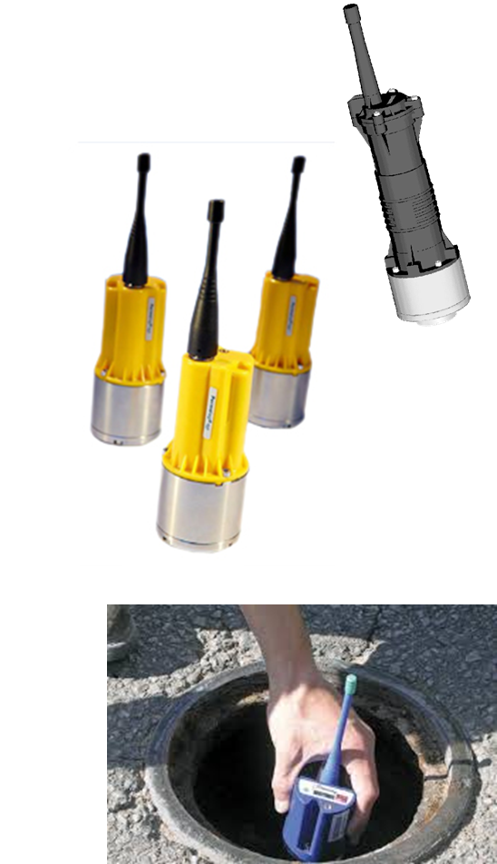
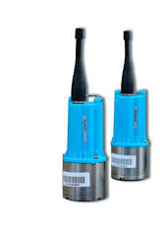
Krótka historia rejestracji szumów
Urządzenia z czujnikami akustycznymi identyfikujące stały szum wycieku i odróżniające go od szumów tła dostępne są od około 20 lat
Pierwsze urządzenia wymagały pobierania danych bezpośrednio do PC
Później, dla zwiększenia efektywności wyposażono je w nadajniki radiowe i możliwość nagrywania dźwięków dla przeprowadzenia precyzyjnej lokalizacji wycieków
Teraz doprowadzono do wdrożenia metody uzyskiwania danych
przez sieć (GSM i internet)
AKTUALNIE NA RYNKU DOSTĘPNE
SĄ RÓŻNE METODY:
  Miejscowa rejestracja i pobieranie danych (Permalog 5)
  „Postaw i podnieś” – badanie poprzez krótkotrwałe rozstawienie rejestratorów akustycznych (dioda sygnalizująca wyciek)
  Rozstawienie na stałe i kontrola poprzez patrolowanie samochodem (radio)
  Rozstawienie na stałe i stała kontrola poprzez GPRS
  i internet (PermaNET+)

Slide 3

Miejsce PCORR+ i PERMANET+
w Programie Wykrywania Nieszczelności (lub w AKW)
Monitorowanie zużycia wody - analiza
Wstępna lokalizacja
Lokalizacja precyzyjna
Potwierdzenie
Naprawa

Slide 4
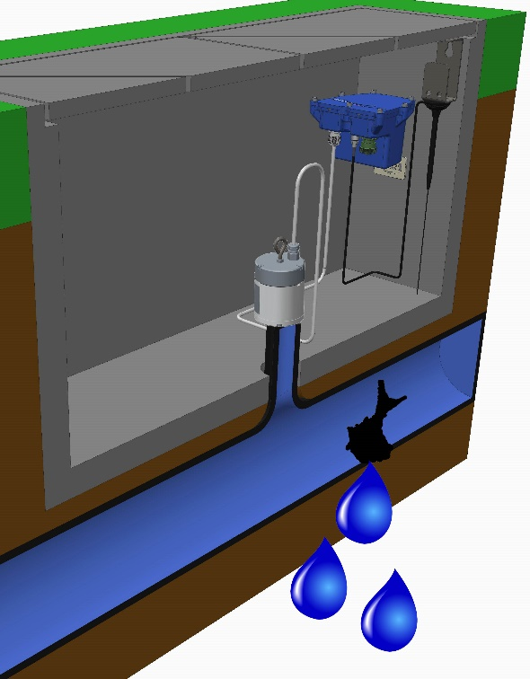

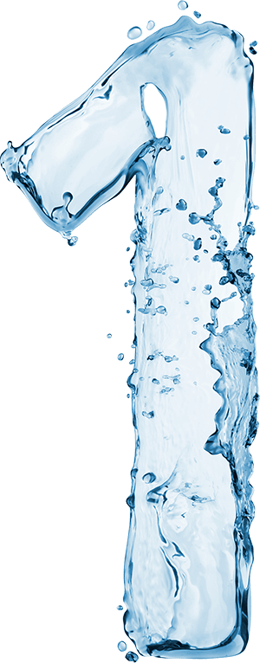
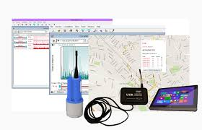
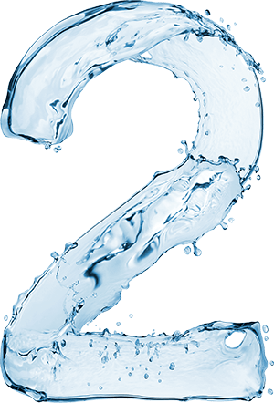
Rejestracja szumów i transmisja danych
Czujniki akustyczne są w zasadzie takie same
Używana jest zdalna transmisja danych
DWIE GŁÓWNE METODY TRANSMISJI:
Bezpośrednia transmisja GSM/GPRS z podziemia do bazy danych
Transmisja z podziemnego rejestratora
przez radio do komputera

Slide 5
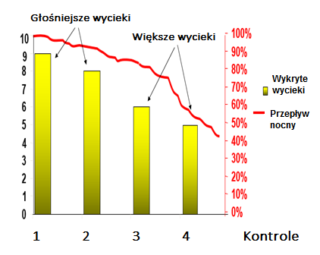
Rozmieszczenie rejestratorów w Strefach Pomiarowych (DMA)
Wykres pokazuje zasadniczą zaletę stałego lub długoterminowego rozmieszczenia urządzeń w Strefie Pomiarowej (DMA)
Badania pokazują, że w dłuższym czasie wykrywane są kolejne wycieki – dużo więcej niż moglibyśmy wykryć w jednym cyklu rozstawienia urządzeń
Większe (cichsze) wycieki nie są wykrywane w pierwszym badaniu akustycznym, bo są zagłuszane przez mniejsze (głośniejsze) wycieki
Stałe rozmieszczenie umożliwia natychmiastową reakcję na wysoki nocny przepływ
  można je rozstawić natychmiast
  nie jest wymagany dobór urządzeń
  rozstawianie rejestratorów nie wymaga pozwoleń ani szczegółowego wyboru miejsc montażu
Stała i szybka reakcja na awaryjne rurociągi
lub problemy w Strefie Pomiarowej

Slide 6
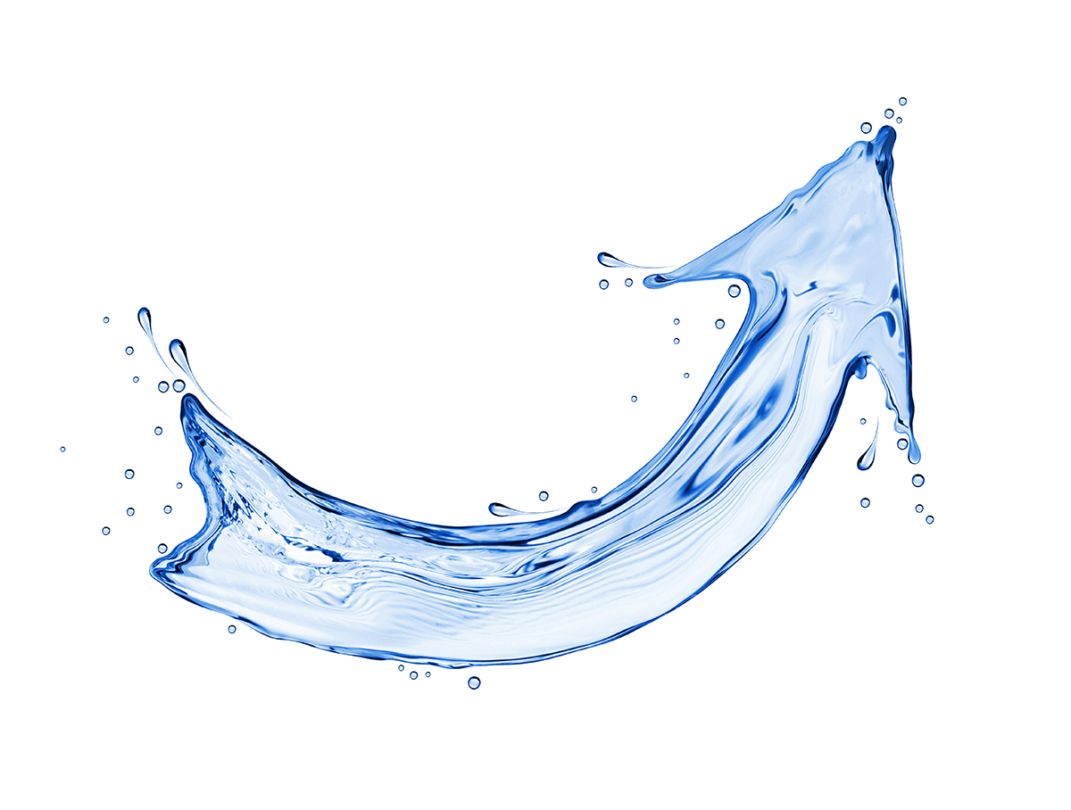
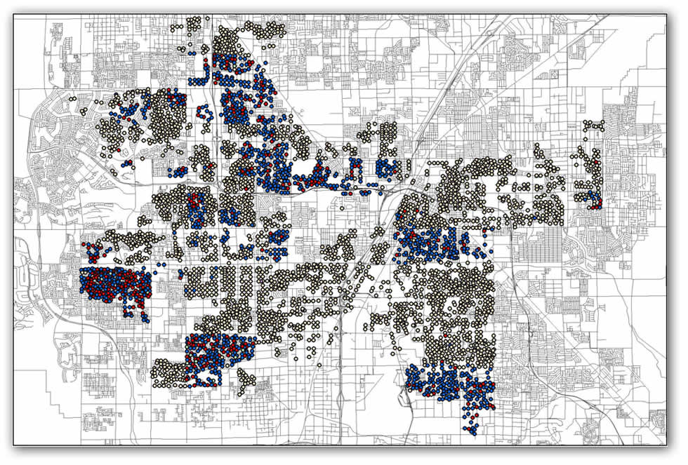
Rozmieszczenie na sieci wodociągowej
nie podzielonej na Strefy Pomiarowe
Wyznaczenie Stref Lokalizacji
(w zależności od ilości posiadanych rejestratorów akustycznych)
Strefy Pomiarowe (DMA) nie są wymagane
(długi proces budowy i wysoki koszt tworzenia pełnej struktury)
Masowe rejestrowanie akustyczne umożliwia natychmiastową lokalizację wycieków i pozwala sprawdzać sieć „po kawałku”
Masowe zastosowanie rejestratorów skutkuje imponującymi wynikami

Slide 7
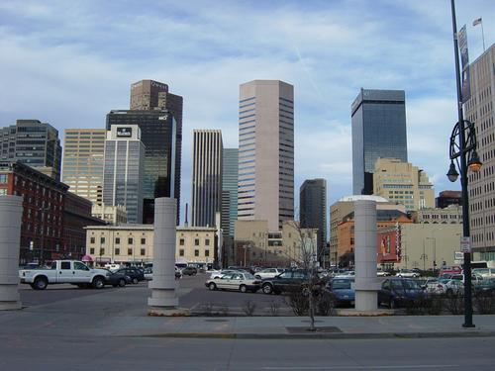
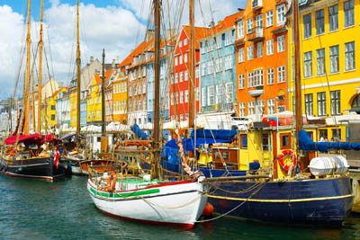

Przykłady korzyści ekonomicznych
Duże miasto w USA z małym wdrożeniem
- przenoszono rejestratory pomiędzy strefami
Ponad 10 milionów galonów wody
zaoszczędzono w ciągu 3 miesięcy
Rocznie - 40 milionów galonów w porównaniu
do metod tradycyjnych.
Hofor, Kopenhaga
Rozmieszczenie na stałe, znaleziono wycieki powstałe nawet 3 lata wcześniej mimo stosowania metod tradycyjnych
Wycieki miały ujście głównie do kanalizacji
Średnia strata na 1 wyciek trwający 3 lata wyniosła szacunkowo 1,2 mln koron (ok. 700 tys. złotych)

Slide 8
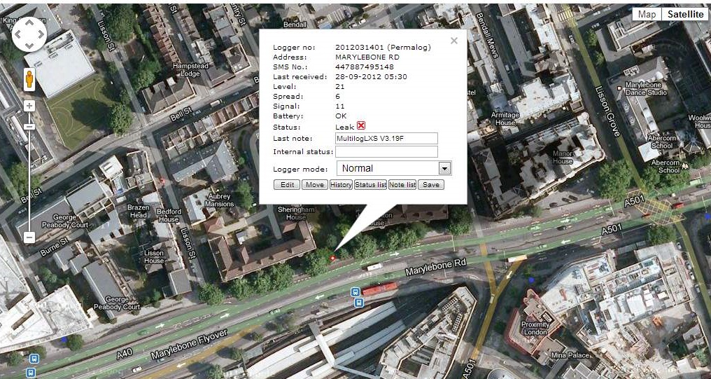


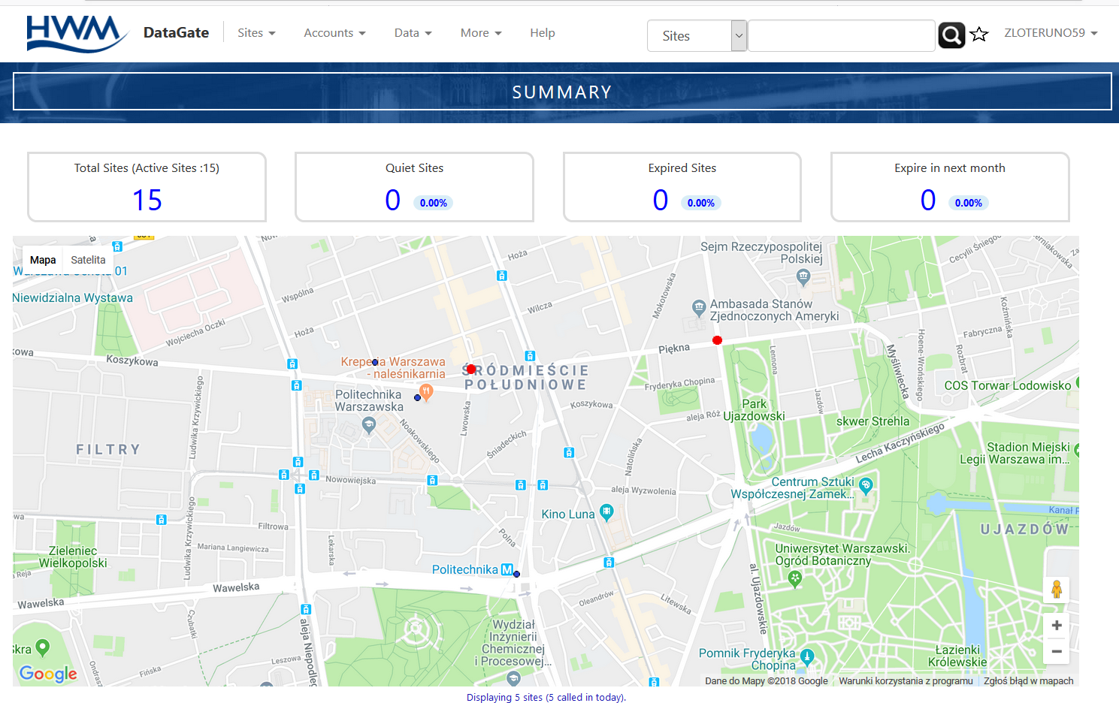


Dlaczego warto przejść do stałej telemetrii akustycznej ?
Natychmiastowe powiadomienie
i natychmiastowa reakcja zmniejsza
koszt wycieku i czas pracy
Sprzęt i transfer danych stają się coraz tańsze, wdrażanie dodatkowej pracy – coraz droższe
Patrolowanie samochodem nie jest wizją
Smart City (Inteligentnego Miasta).
Trzeba pojechać, znaleźć wycieki, wrócić
i powiedzieć gdzie one są
Duża ilość przejechanych kilometrów
w celu kolejnych, codziennych rozstawień, wymaga dyscypliny i długiego czasu pracy
Praca jest coraz droższa
Korki uliczne, zamknięte obiekty i bezpieczeństwo pracy na ulicach sprawiają, że praca w terenie jest coraz bardziej problematyczna i kosztowna
– lepiej udać się tylko do określonego obszaru
i zminimalizować ilość interwencji

Slide 9
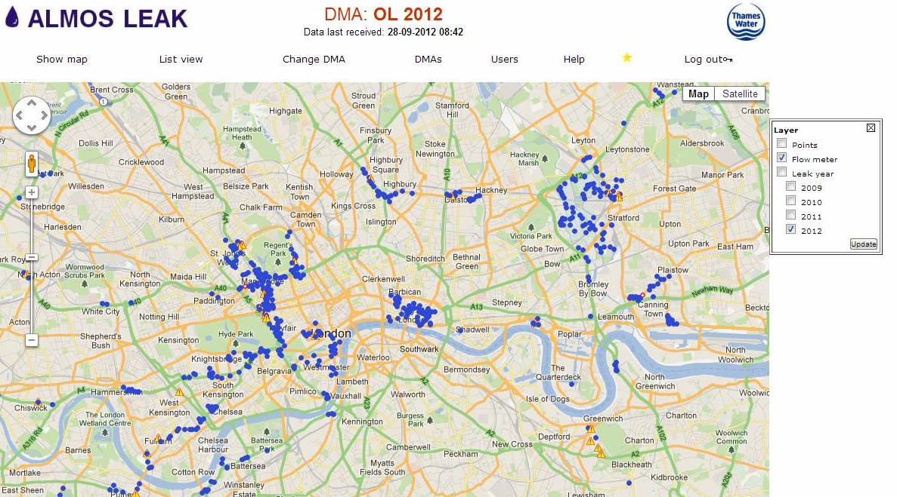

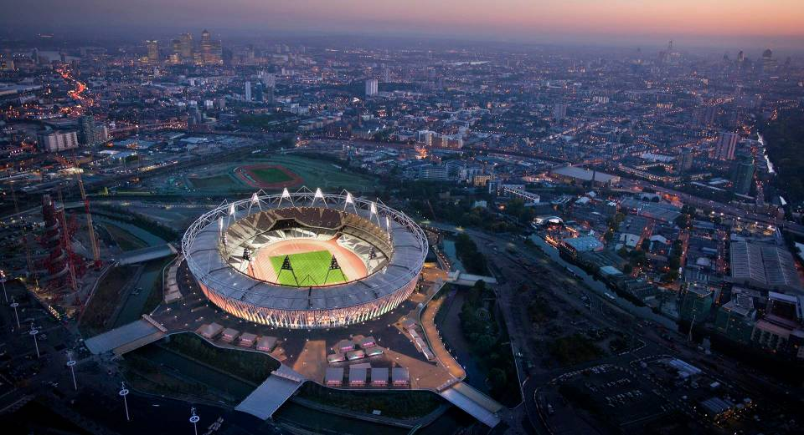
Dlaczego warto przejść do stałej telemetrii akustycznej ?
Najważniejsze wydarzenia
i wrażliwe lub trudno
dostępne miejsca
mogą być stale monitorowane

Slide 10
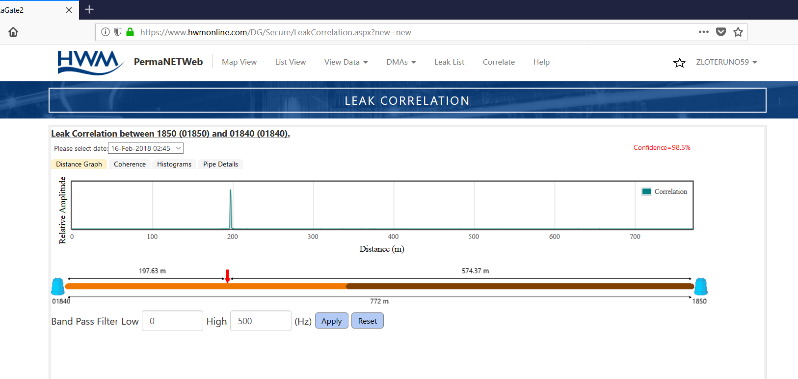
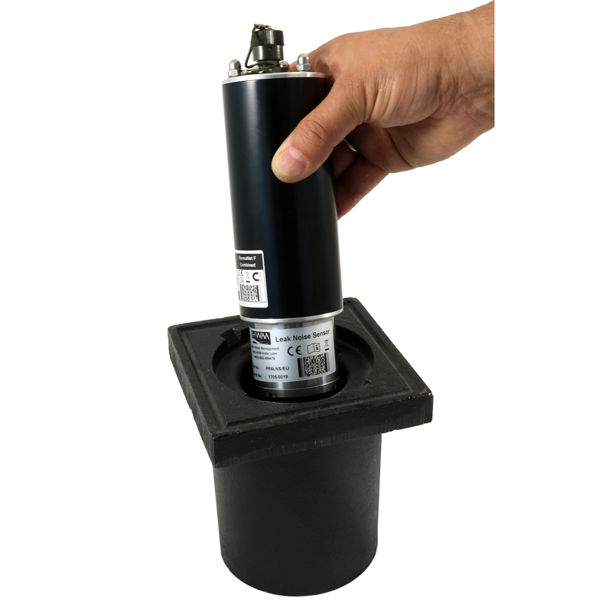
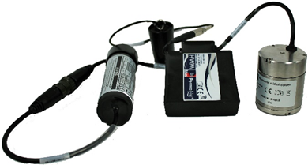
Nowe możliwości
Najnowsze technologie rejestracji i GPRS
pozwalają wprowadzić elastyczny, szybki i tani
system monitorowania wycieków
Zdalne przesyłanie dźwięku pozwala:
- Zdalnie odsłuchać wyciek
- Wykonać zdalną korelację
Łatwo przenoszone urządzenia pozwalają na stałe
lub długookresowe rozmieszczanie oraz inne, elastyczne zastosowania
Ulepszone przetwarzanie i zdalne programowanie
do ciągłego monitorowania (np. co15 minut, co godzinę)
Ekonomia odpowie na pytanie:
Jaka metoda rozstawiania jest najlepsza?

Slide 11
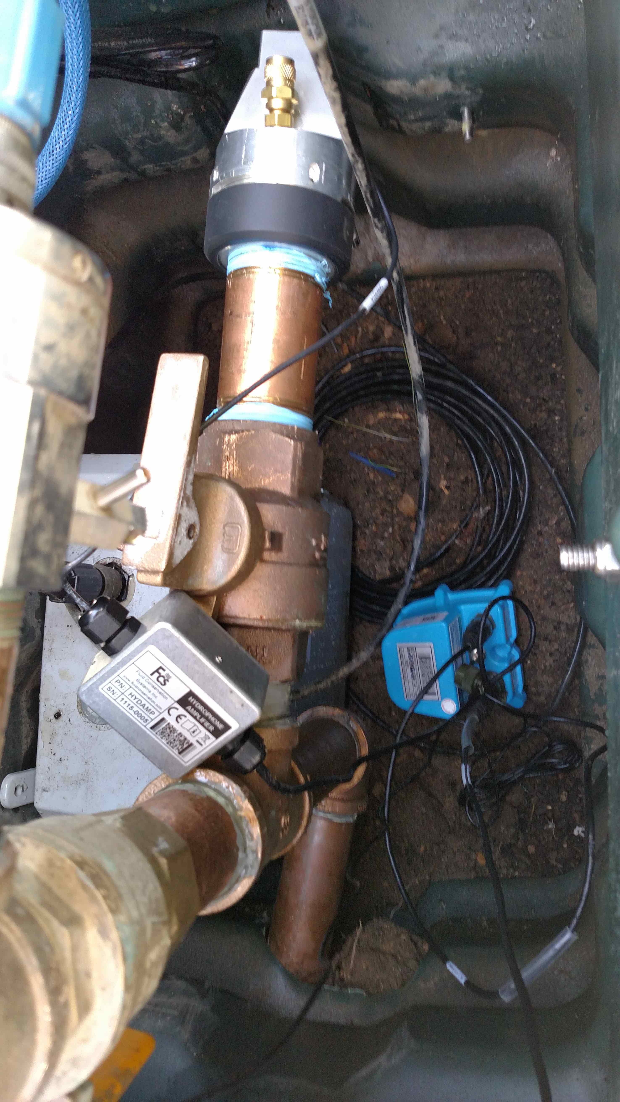
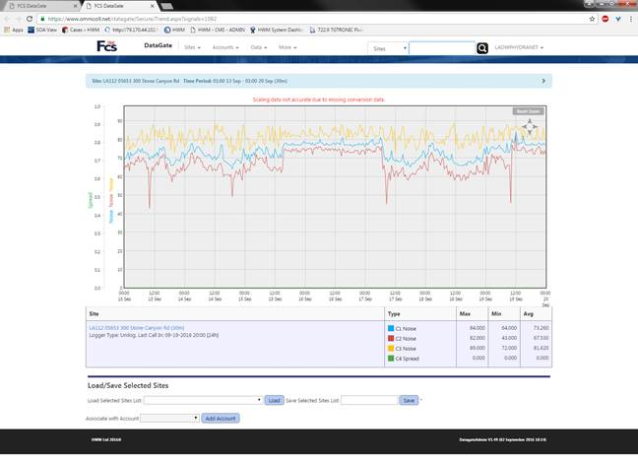
PermaNET+
Ciągły monitoring wrażliwych rurociągów magistralnych
CIĄGŁA REJESTRACJA
– skuteczna dla rurociągów magistralnych
BUDOWA PROFILI HAŁASU
- alarmy profilowe natychmiast alarmują
o jakiejkolwiek zmianie
AUTOMATYCZNE wysyłanie pliku audio
i możliwość korelacji natychmiast po alarmie
HYDROFON jako interfejs dla rur
„akustycznie trudnych” (plastik, duże średnice)

Slide 12
PermaNET+
Zdobyte doświadczenia i wyzwania
Możliwość zainstalowania urządzeń pod ziemią ma kluczowe znaczenie
- świat ma ogromną ilość różnych komór z dostępem do rurociągów:
  - Wariant kompaktowy
  - Wariant z rozdzielonymi elementami
Jesteśmy ograniczeni przez akustykę (plastik i duże średnice):
  - Hydrofony
  - Bliższe rozmieszczanie
Hałas miasta, pompy, generatory:
  - Stałe rozmieszczenie pozwala ustalić profil bazowy
  po czym można wprowadzać korekty
  - Do identyfikacji można wyświetlać spektrum częstotliwości,
  aby nie alarmować o wycieku gdy przyczyną są stałe zakłócenia
Warunki ekonomiczne do stosowania na masową skalę:
  - Dostawcy poprawiają technologię i obniżają koszty
  - Użytkownicy liczą koszty i oszczędności związane z wdrożeniem
  - Status quo? Czy opłaca się dalej robić tylko to, co dotychczas?

Slide 13
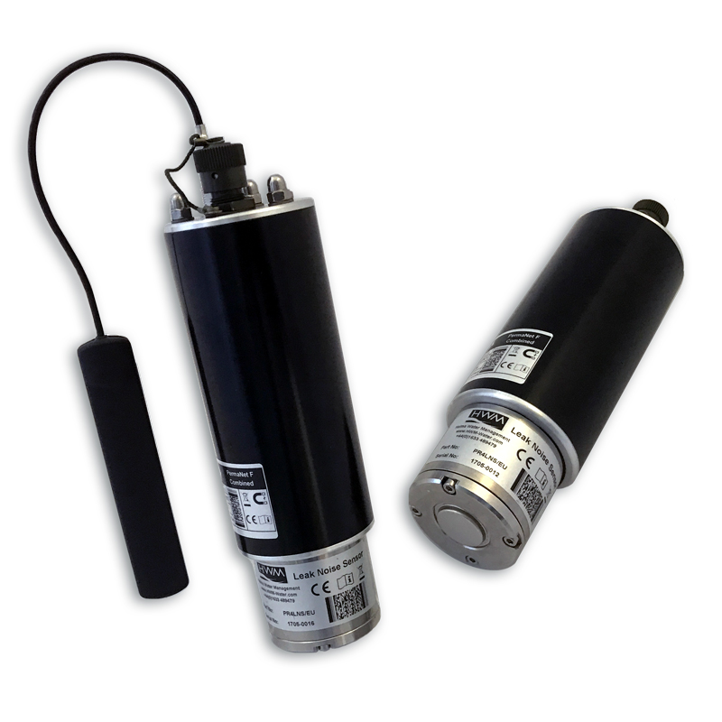

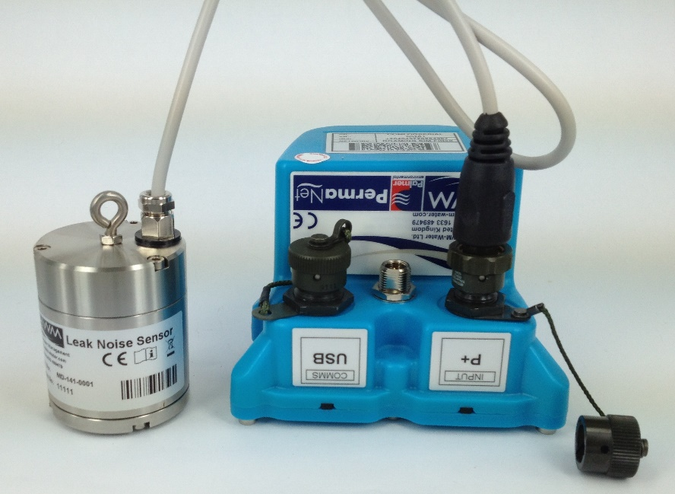
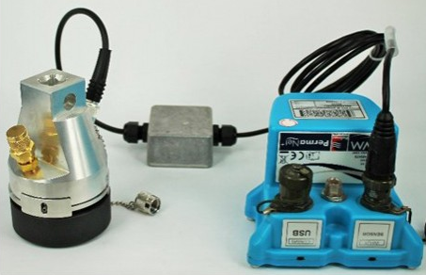
PermaNET+
Nowa technologia dla ciągłej kontroli akustycznej sieci
i obniżania strat wody

Slide 14
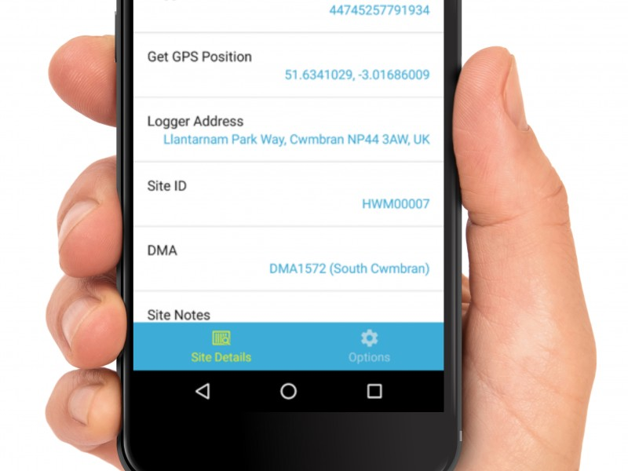
PermaNET+
Przegląd funkcjonalności
Szybki i prosty montaż w terenie
Geolokalizacja każdego rejestratora przez aplikację telefonu
i automatyczne umieszczenie rejestratora na mapie i w bazie danych

Slide 15
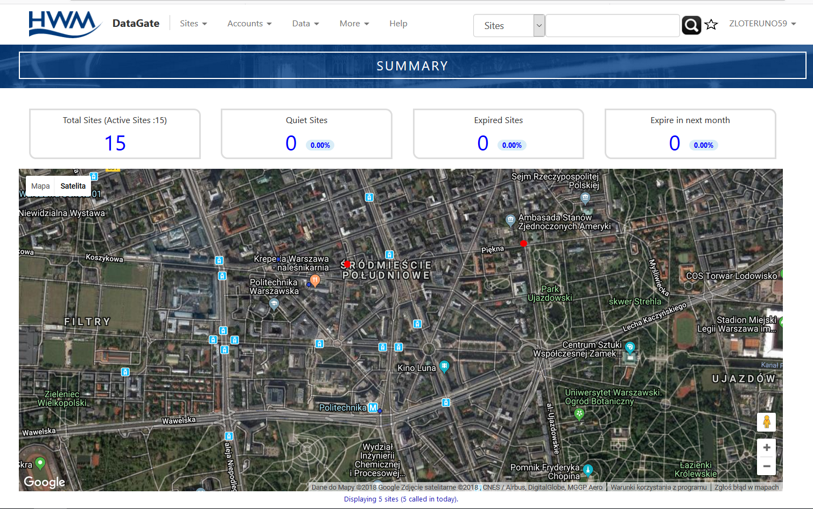


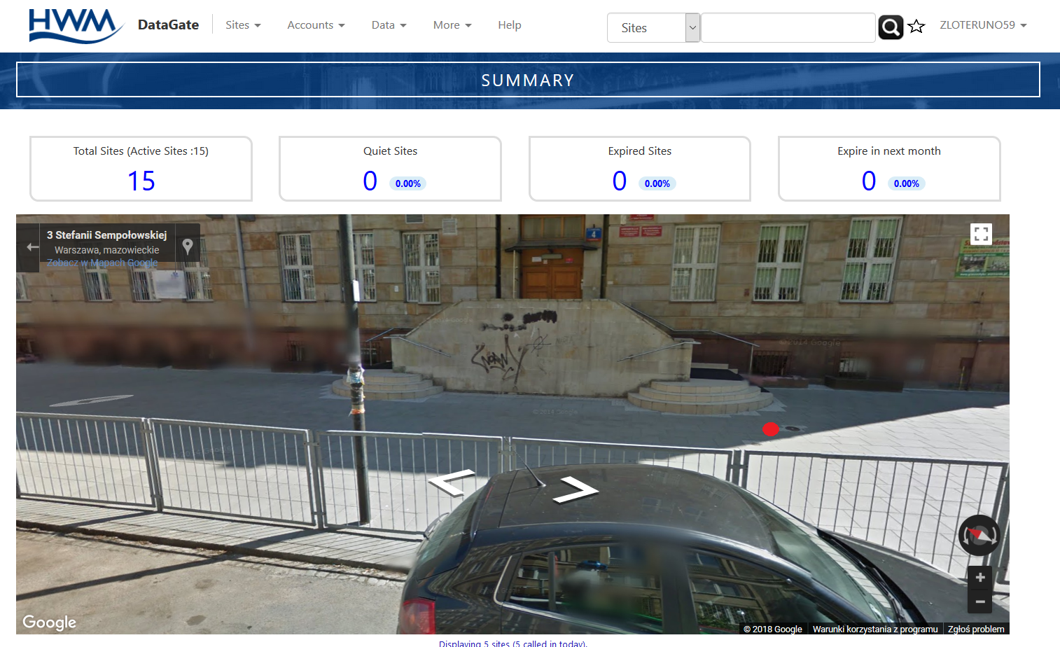

PermaNET+
Mapy rozmieszczenia i Street View
Personel techniczny bez problemu zlokalizuje
w terenie skrzynkę w której jest umieszczony rejestrator

Slide 16
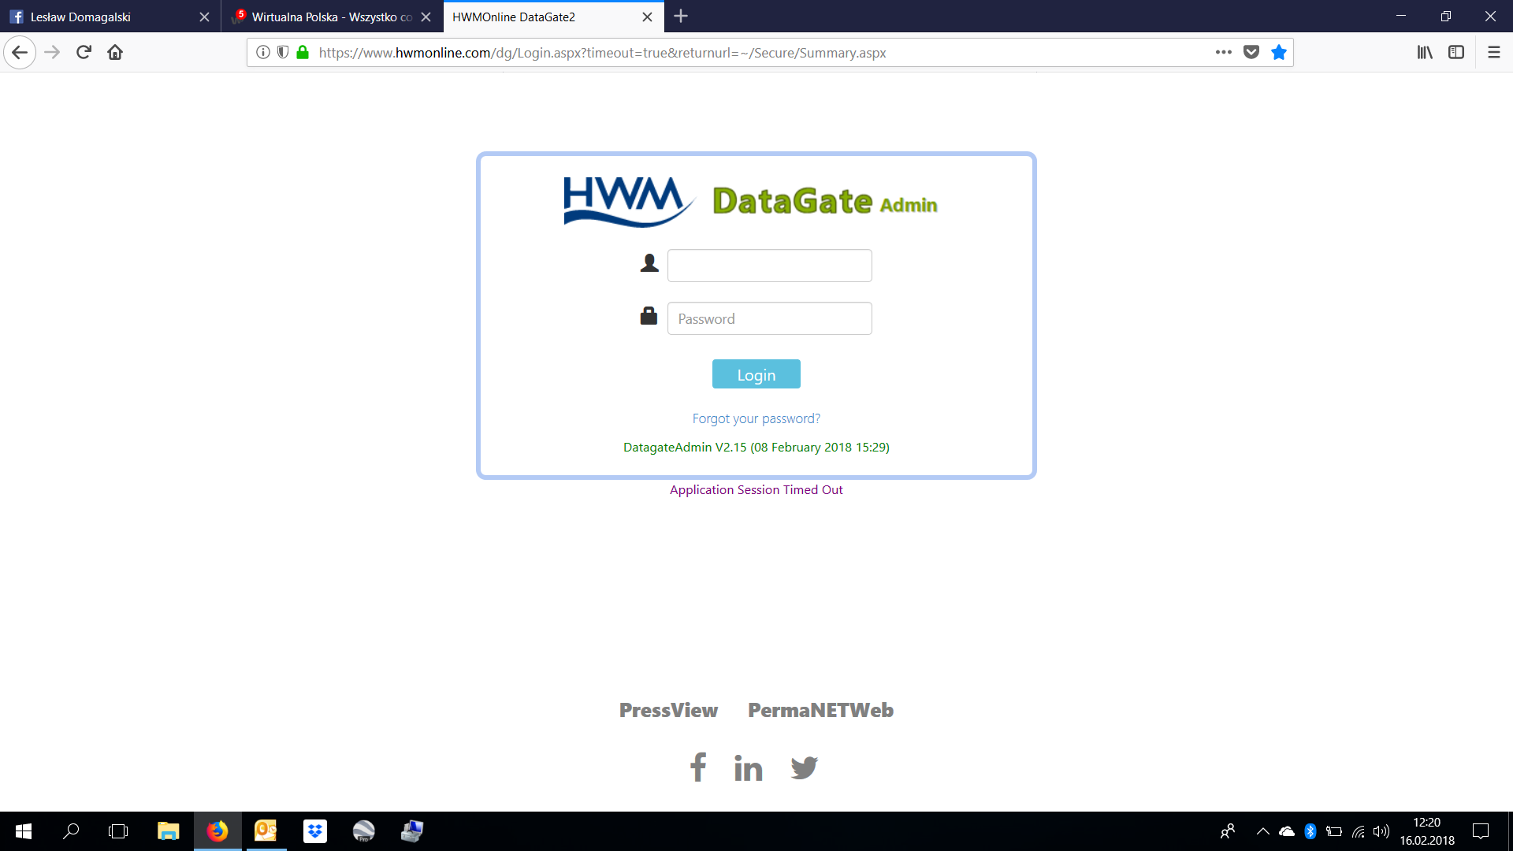
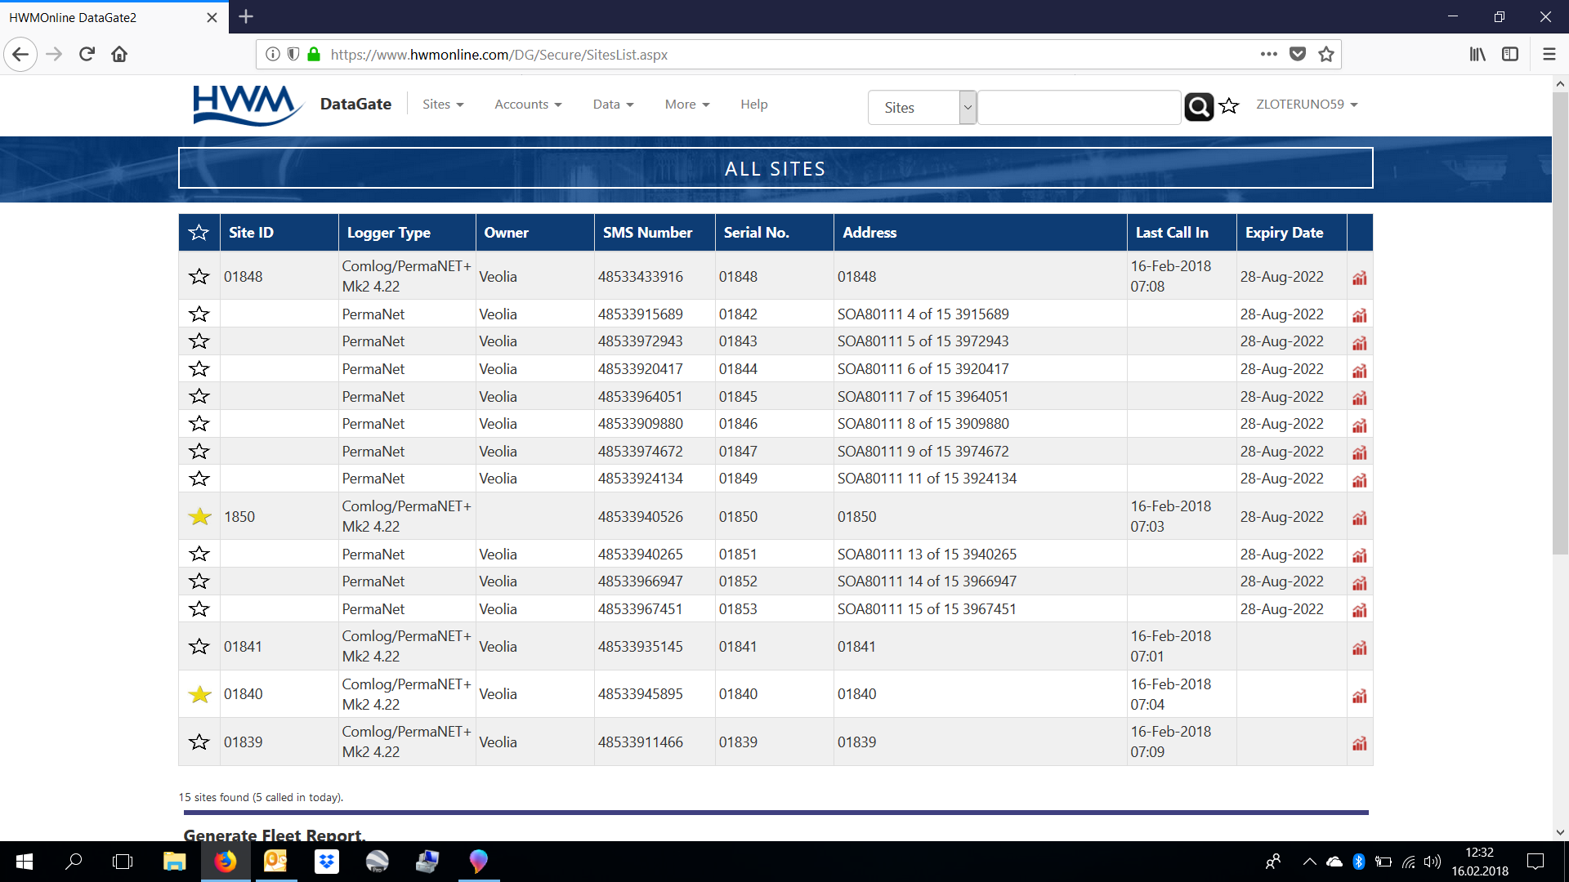
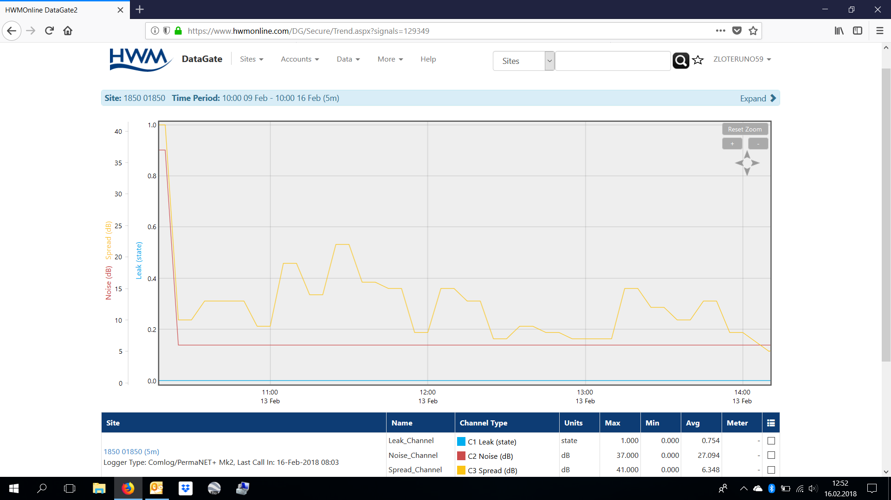
PermaNET+
Baza Danych
Różne poziomy dostępu zabezpieczone
indywidualnymi hasłami
Przegląd wykresów i import danych

Slide 17
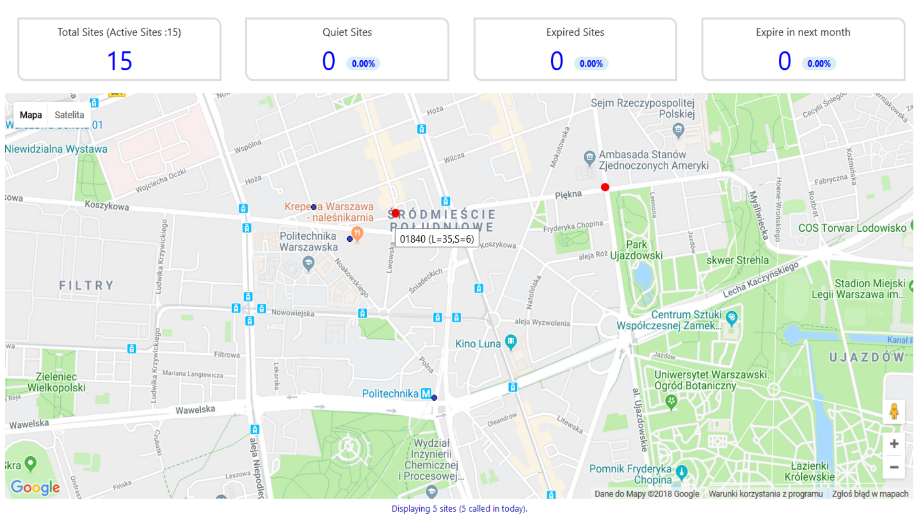
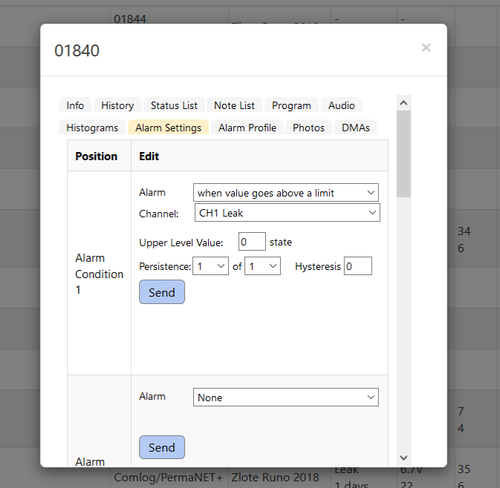

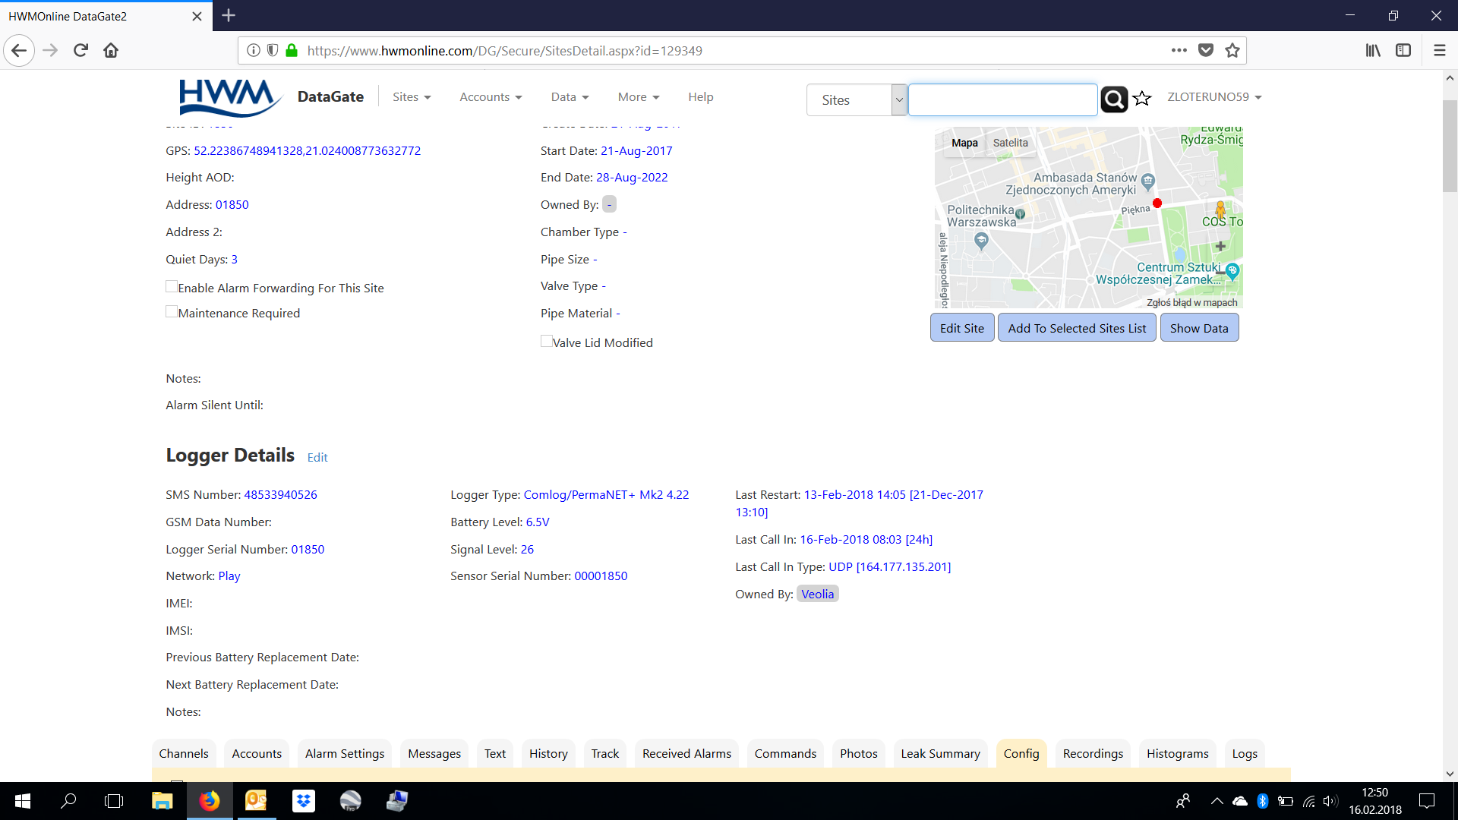

PermaNET+
Natychmiastowa informacja o wycieku, alarmy na telefon
i zdalna konfiguracja
Natychmiastowa, wizualna informacja
o wyciekach
Zdalna konfiguracja wszystkich parametrów pracy i alarmów na telefon

Slide 18
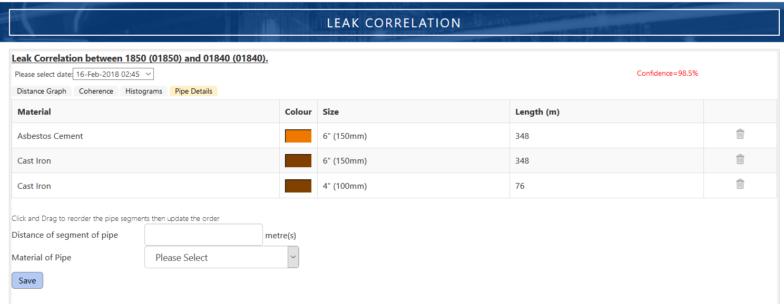
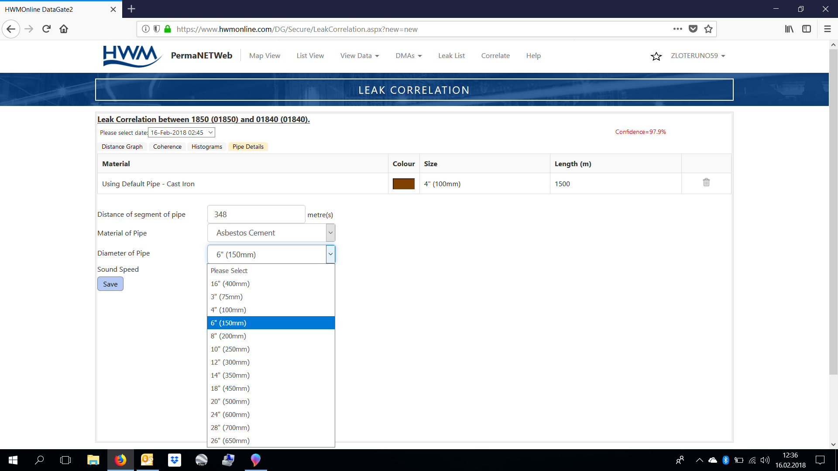

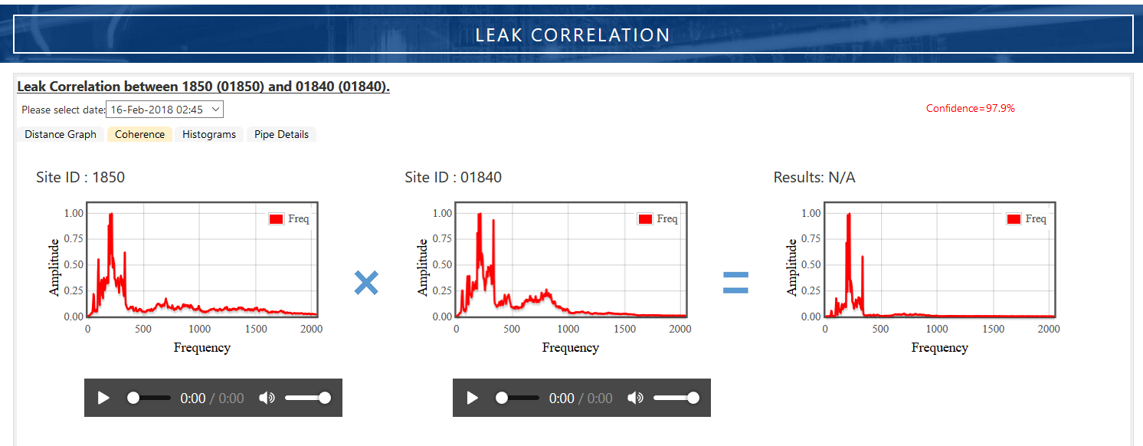

PermaNET+
Odsłuchiwanie nagranych dźwięków
i zdalna korelacja
Definiowanie parametrów rury
Odsłuchiwanie dźwięków, ocena koherencji, pewności wycieku i precyzyjny wynik

Slide 19
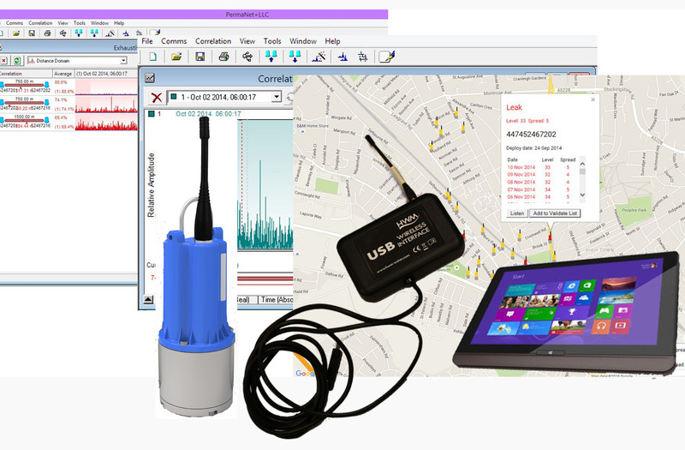
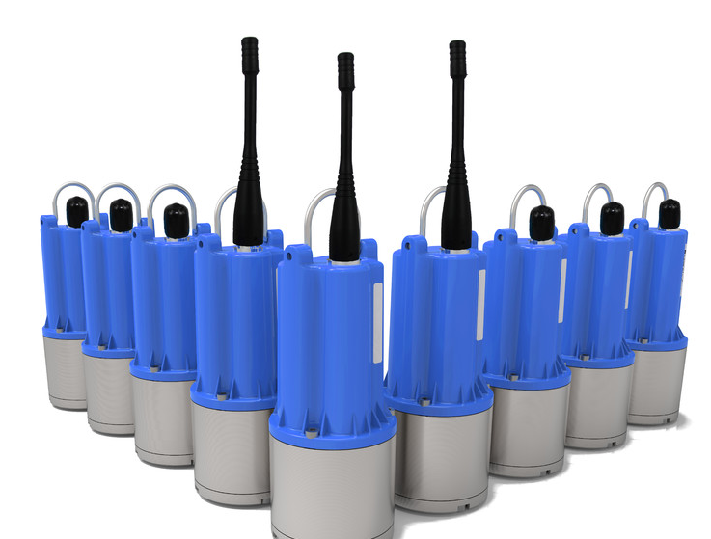
PCorr+
System do kontroli akustycznej z funkcją
nagrywania dźwięków i korelacją
Dowolna ilość rejestratorów PERMALOG 5
i odbiornik USB współpracujący z PC lub tabletem

Slide 20
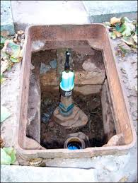
PCorr+
System do kontroli akustycznej z funkcją
nagrywania dźwięków i korelacją
Tymczasowe lub stałe rozmieszczenie rejestratorów
i radiowy odczyt nagranych dźwięków

Slide 21
PCorr+
System do kontroli akustycznej z funkcją
nagrywania dźwięków i korelacją
Precyzyjna korelacja na podstawie nagranych dźwięków i informacji o rurze

Slide 22
ZINTEGROWANE SYSTEMY POMIAROWE DLA ŚRODOWISKA DYSTRYBUCJI WODY I ODBIORU ŚCIEKÓW
Dziękuję za uwagę
Adam Włodarczyk
Dyrektor Regionalny
ZŁOTE RUNO Sp. z o. o.
ul. Koszykowa 59/2
00-660 Warszawa
TEL.: +48 22 622 69 43
TEL.: +48 22 621 01 28
FAX: +48 22 622 69 40
www.zloteruno.pl

